Slide 1


Senderos Sierra Morena
Autor: Eduardo Fernández Aznar
Tutor: Mario Gago
Fecha de entrega: 02/05/2023
Convocatoria: 2s – 2022/2023

Slide 2

Índice
Introducción
Objetivos
Metodología
Tecnologías y herramientas
Estimación de recursos y planificación
Análisis del proyecto
Diseño del proyecto
Despliegue y pruebas
Conclusiones y vías futuras
Demostración de la aplicación

Slide 3
Introducción
Motivación
Creación de una aplicación Android llamada Senderos Sierra Morena
La aplicación está pensada para ofrecer un recurso ligero y más localista, dirigida a los que quieran explorar la comarca.
La aplicación permitirá a los usuarios guardar sus senderos favoritos, añadir información y su localización
Aplicar conocimientos adquiridos en el Ciclo Superior de DAM
Crear una aplicación Android útil para el entorno rural y el turismo
Fomentar la actividad de senderismo o bicicleta de montaña
Construir una comunidad de usuarios que compartan información sobre los senderos y su entorno
Notes:
Esta aplicación surge principalmente de mi gusto por la bicicleta de montaña. Me apeteceia tener mi propia aplicación móvil, más sencilla e intuitiva que las populares y que me sirviera para guardar el nombre del sendero y su localización principalmente, por eso implementé como función principal la posibilidad de seleccionar la ubicación actual y guardarla vinculada al sendero
Ademas me parerció un reto tecnológico interesante poder desarrollar mi propia aplicación movil

Slide 4
Objetivos propuestos
Objetivos generales
Desarrollar una aplicación Android que interactúe con Google Maps
Fácil, visual e intuitiva
Sencillez al añadir, editar y visualizar la ubicación
Asentar las bases aprendidas durante el ciclo
Objetivos específicos
Registro de usuarios y seguridad de datos
Interfaz y navegación clara y sencilla
Gestión de senderos e información adicional
Acceder a la ubicación mediante coordenadas
Funcionalidades para el usuario

Slide 5
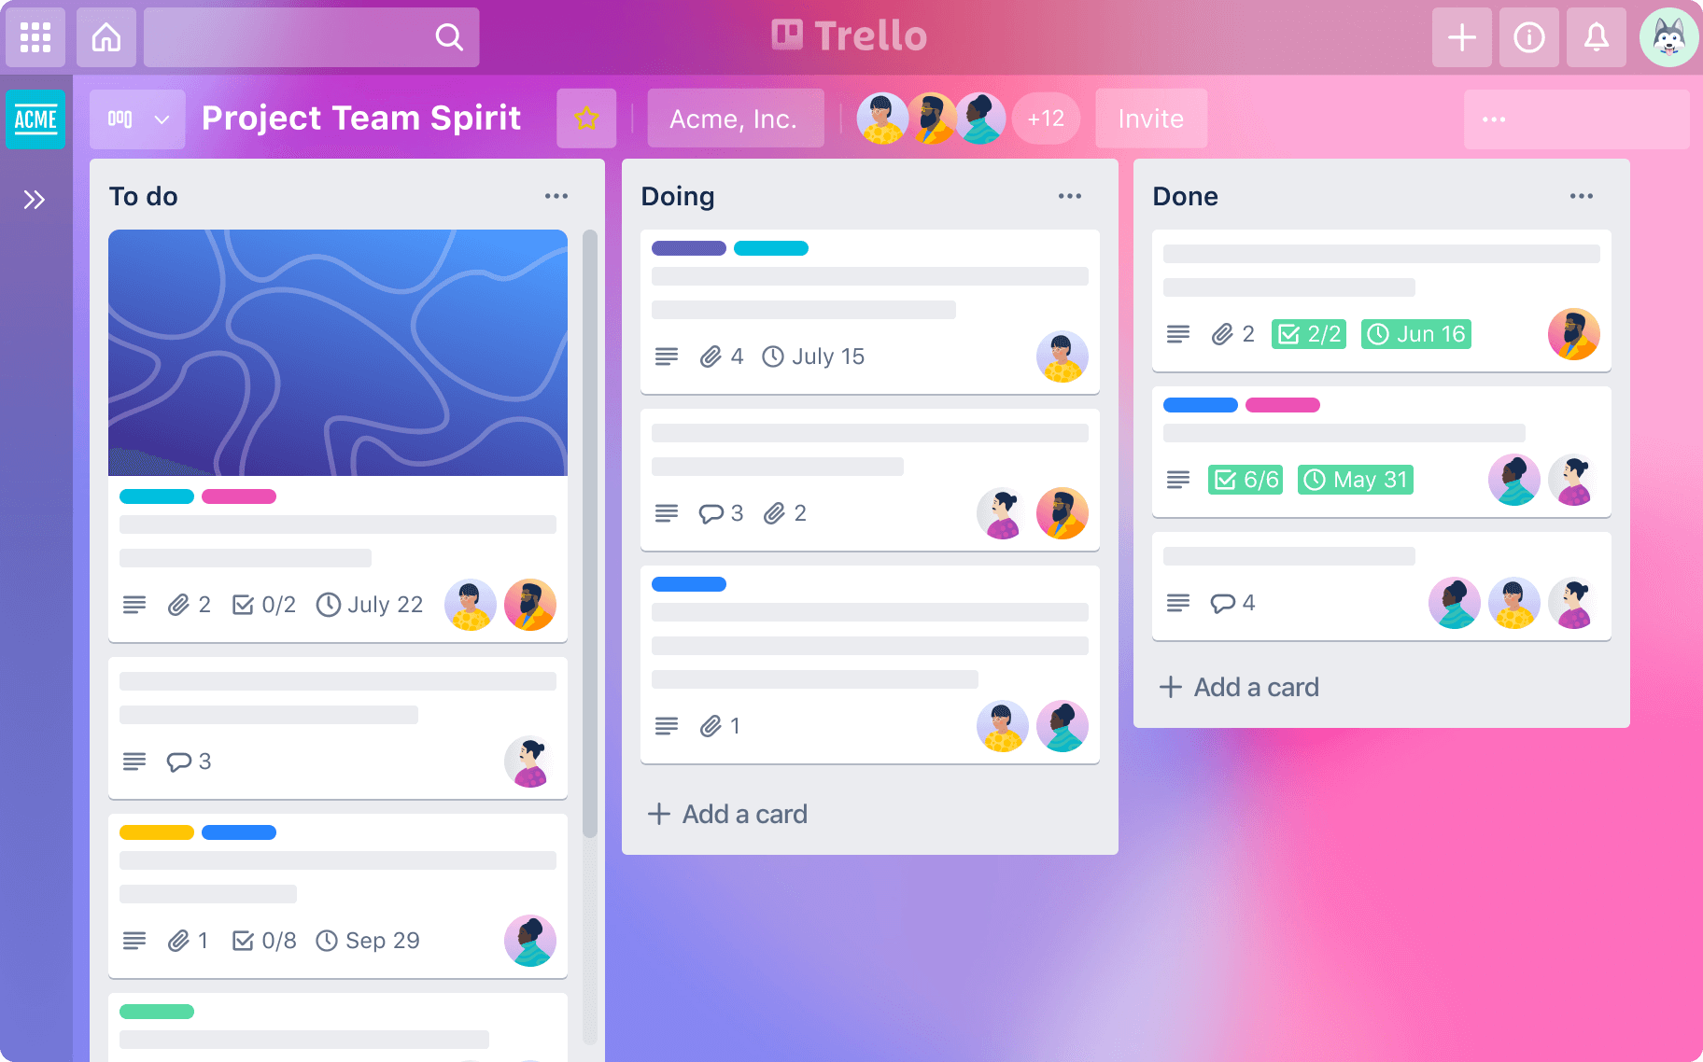
Metodología
Metodología Ágil basada en Kanban usando la herramienta Trello
Ofrece adaptabilidad a cabios y un seguimiento del progreso
Dividimos el proyecto en iteraciones o tareas
Notes:
Para realizr este proyecto he escogido una metodología ágil, con ella puedo observar el progreso del proyecto y adaptarme a los cambios, algo que me será muy útil ya que me econtraré con problemas y cambios de ultima hora

Slide 6
Ciclo de vida de la aplicación
Planificación: definición del alcance, objetivos, recursos y cronograma
Diseño: arquitectura, interfaz de usuario y estructura de la base de datos
Desarrollo: creación del código fuente y elaboración de la memoria escrita
Pruebas: realización de pruebas de calidad e integración
Seguimiento y control: monitorización del progreso, tiempo y recursos

Slide 7





Tecnologías y herramientas

Slide 8
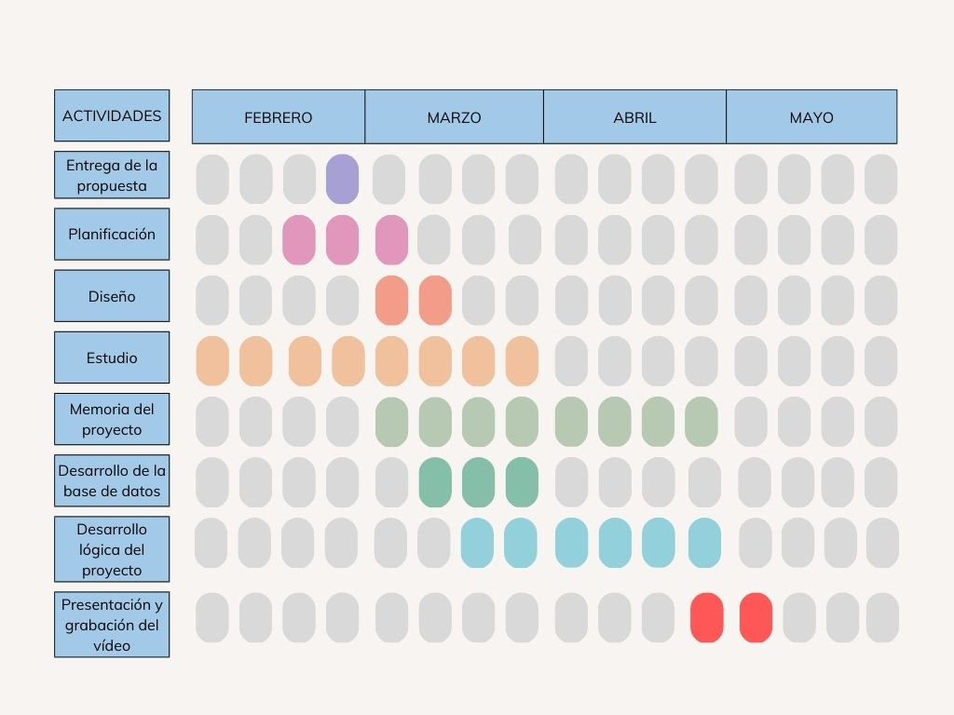
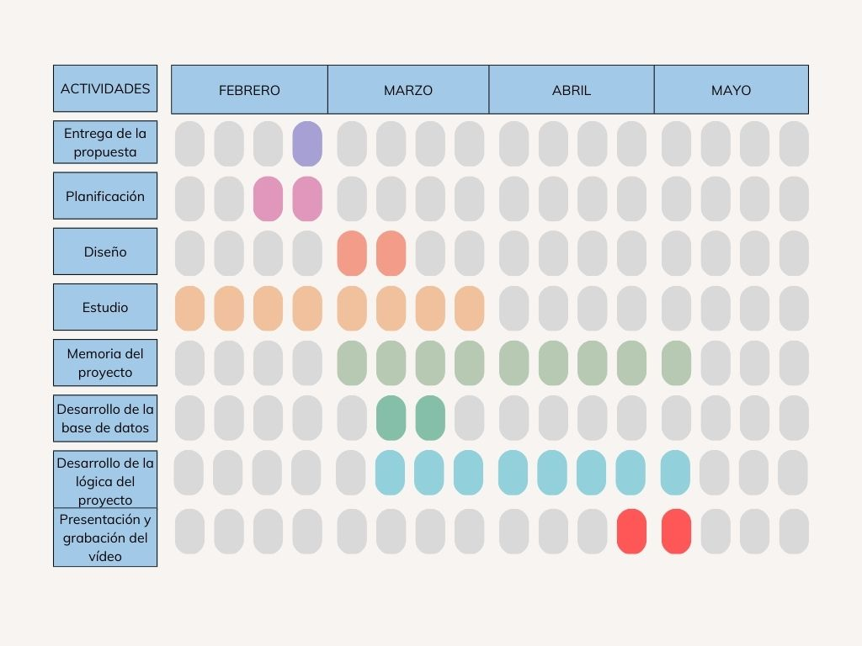
Estimación de recursos y planificación
Planificación estimada
Planificación real

Slide 9
Análisis del proyecto
Requisitos Funcionales
Registro e inicio de sesión
Crear y editar los ítems
Marcar y desmarcar los ítems
Acceder a las diferentes vistas de la aplicación
Requisitos No Funcionales
La aplicación debe mostrar mensajes de error cuando no se este utilizando correctamente.
Debe ser fácil de usar y comprender
Estará desarrollada íntegramente en Kotlin
La aplicación debe ser escalable

Slide 10
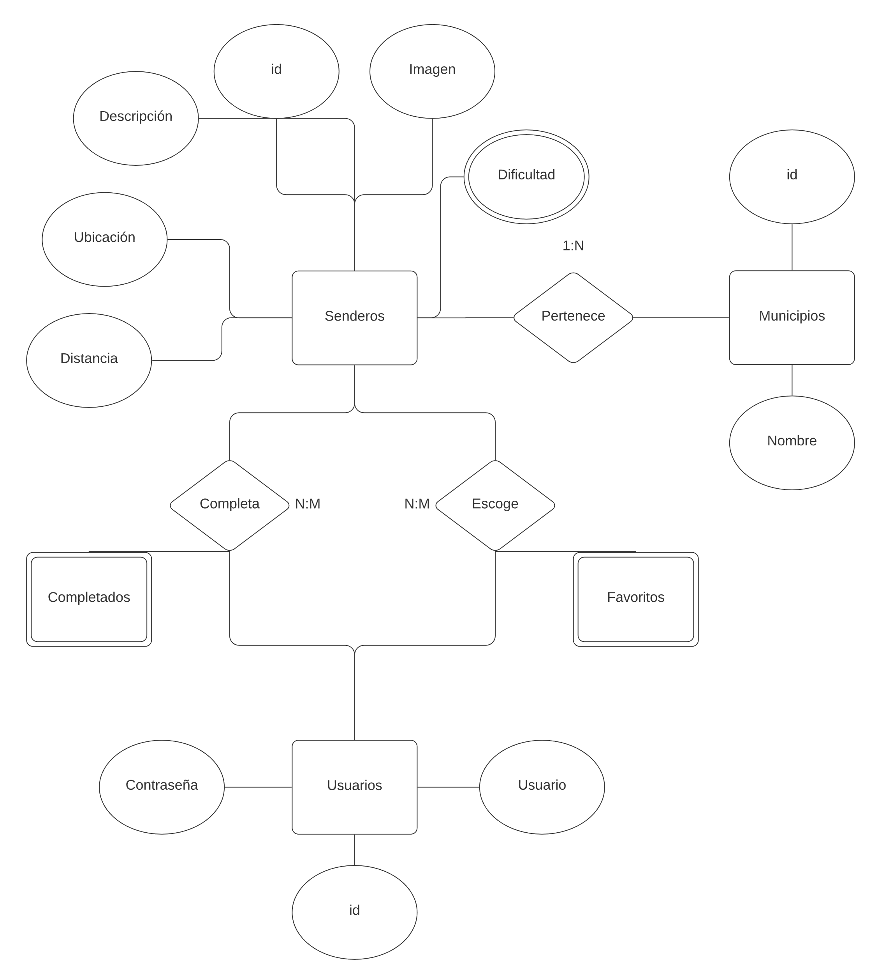
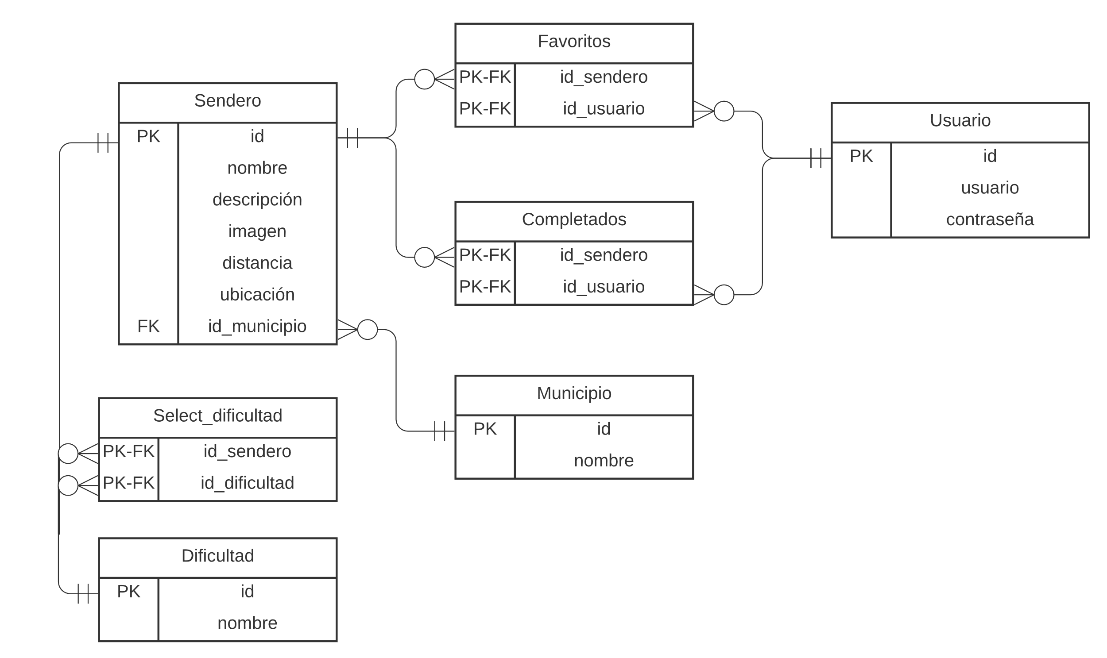
Diagrama Entidad-Relación
Notes:
Separar la tabla municipios evita la duplicación de datos de municipios en la tabla sendero y separar la tabla dificultad evita la redundancia de datos de dificultad

Slide 11
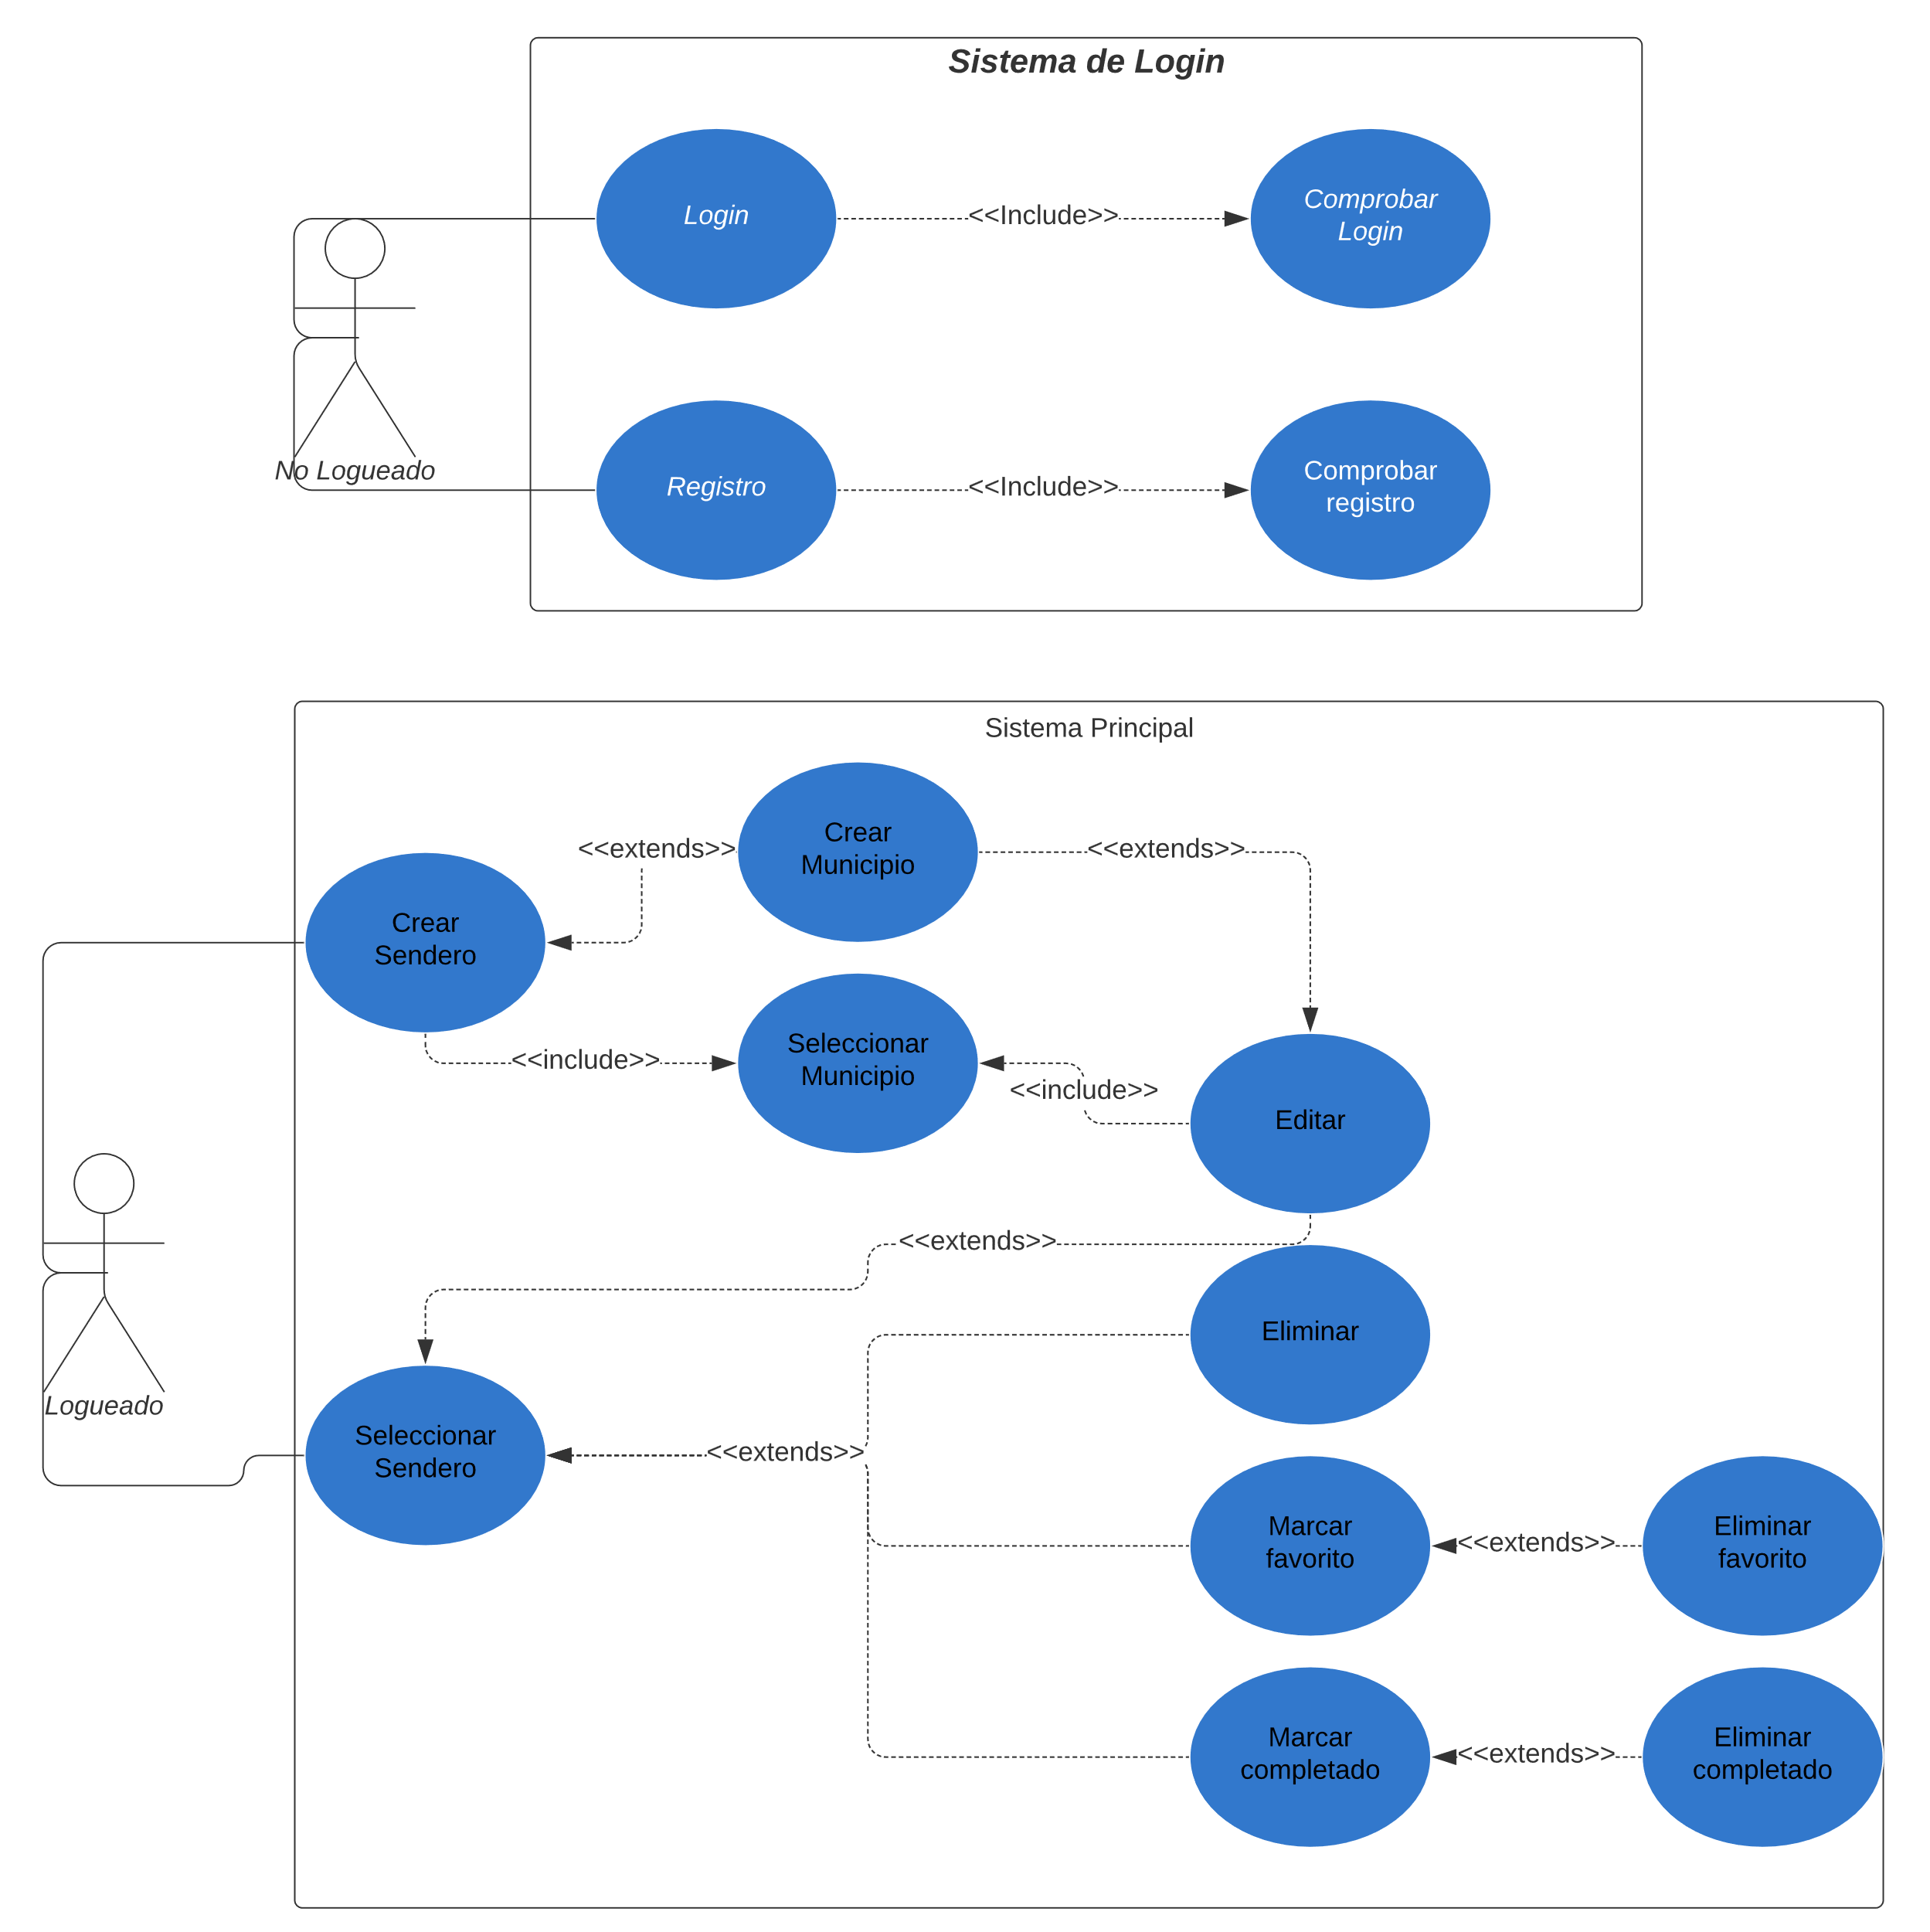
Diagrama Casos de Uso

Slide 12
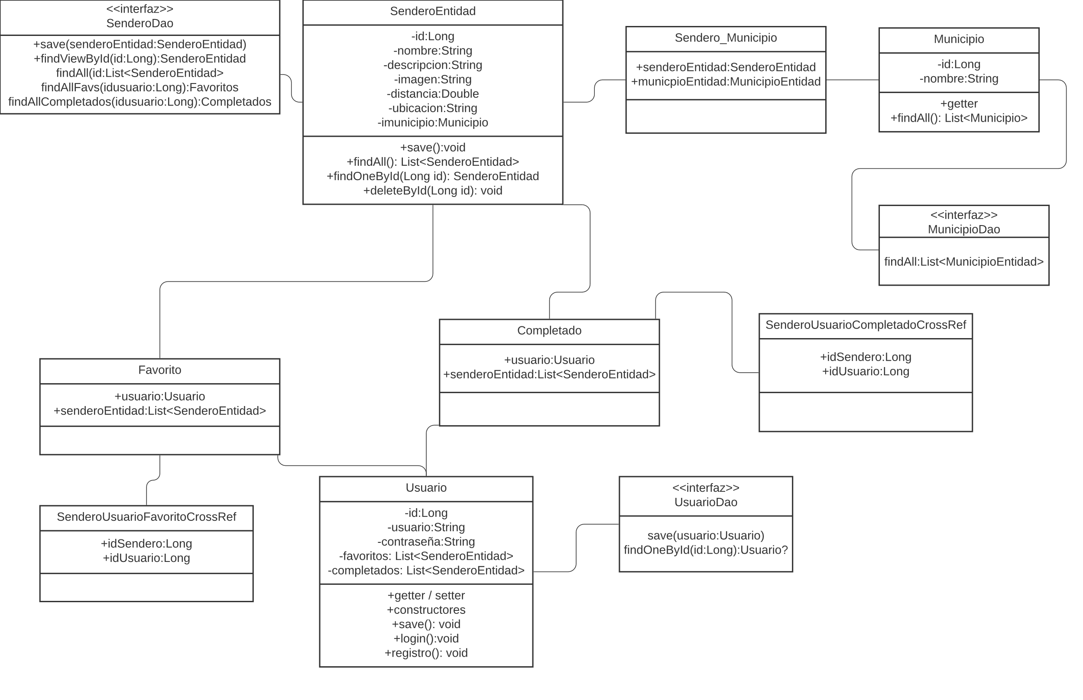
Diagrama de Clases
Notes:
Hemos cogido el diagrama entidad relación y lo hemos transformado a orientado a objetos. Vemos la clase principal, que seria senderoEntidad con su interfazDao, necesria al usar un ORM, esta interfaz actúa como intermediaria entre las entidades y la base de datos proporcionando operaciones crud y métodos específicos para acceder y modificar la información almacenada

Slide 13
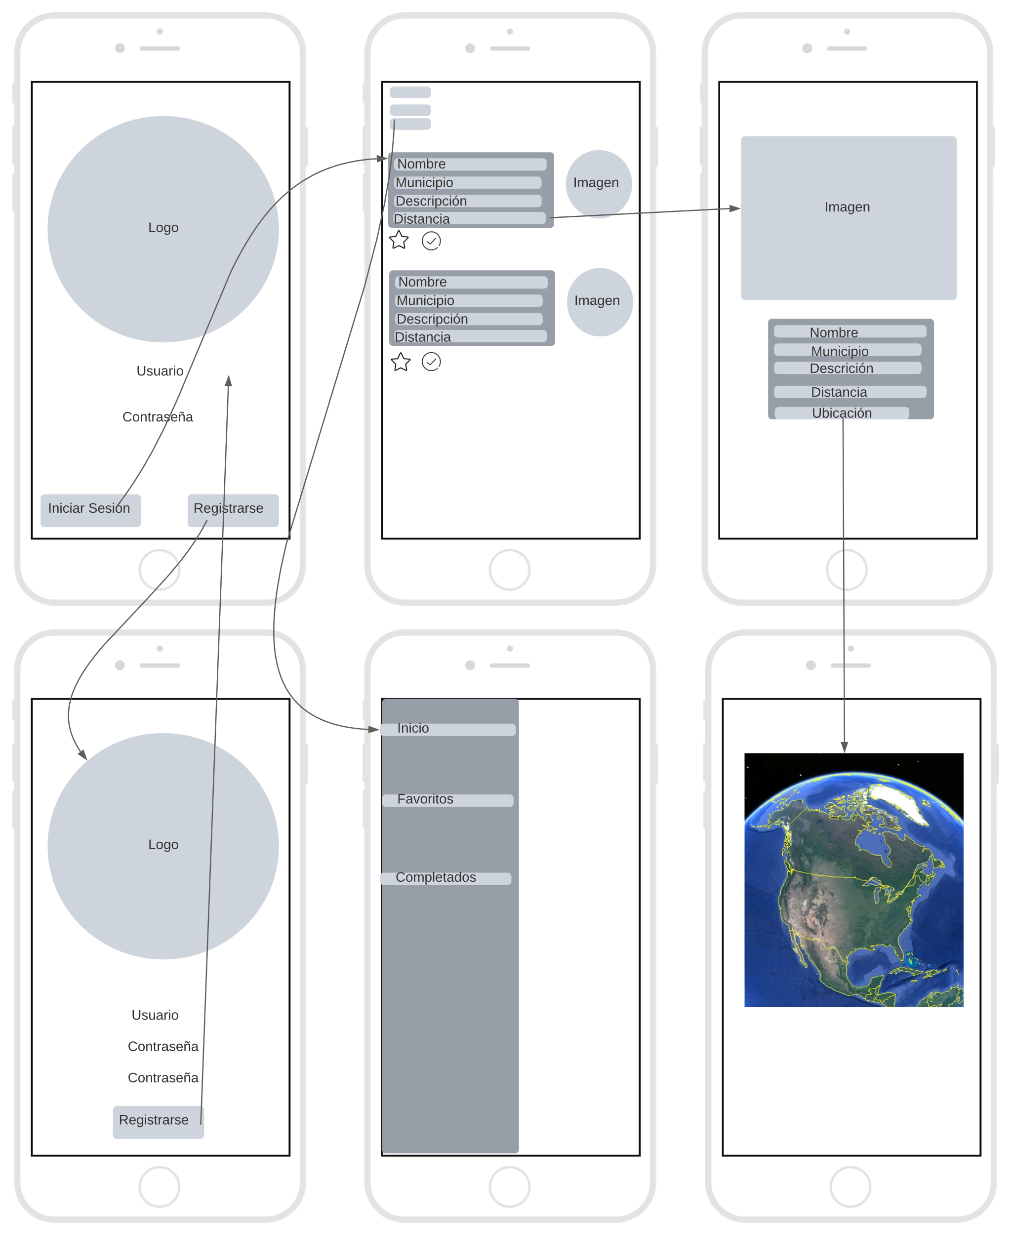
Diseño del proyecto

Slide 14
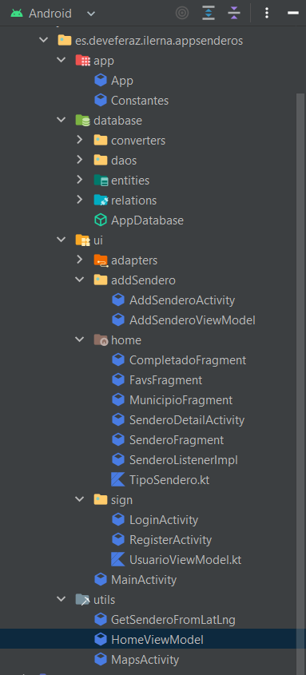
Organización archivos y carpetas
Cuatro carpetas principales
Para una organización fácil de entender

Slide 15
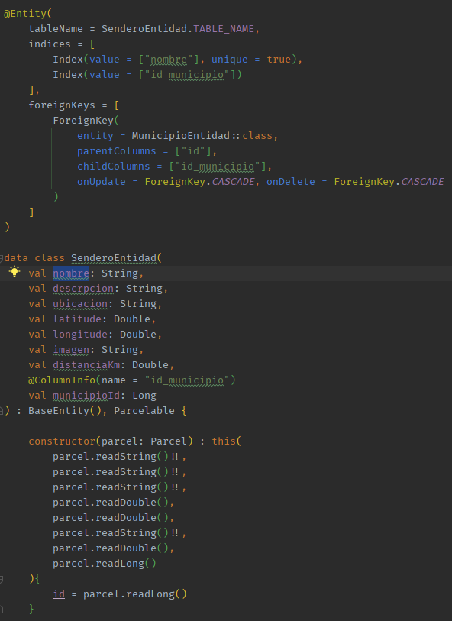
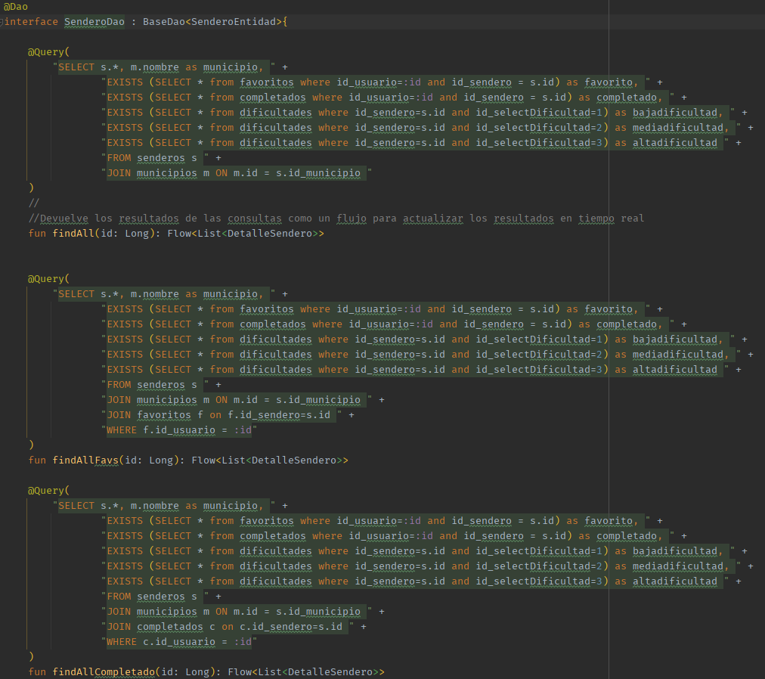
Database
Notes:
He seleccionado algunas clases para mostrar, primero vemos aquí, una entity y su dao de la database, considero que la database es el núcleo de mi aplicación. Esta clase sirve para representar la estruvtura de una tabla en la base de dato sqlite para alamcenar la información relacionada con los senderos. Aquí se define su nombre, con sus atributod y su clave foránea. Con la interfaz parcelable conseguimos que los objetos de tipo senderoentidad se envíen entre componentes de la aplicación a través de un intent
En cuanto la interfaz sendero es la que define como la aplicación interactuará con la base de datos para realizar operaciones CRUD relacionadas con los senderos, aquí definimos las consultas para obtener información con los senderes y su relación con otras entidades. Por ejemplo podemos recuperar el favorito para un determinado usuario

Slide 16
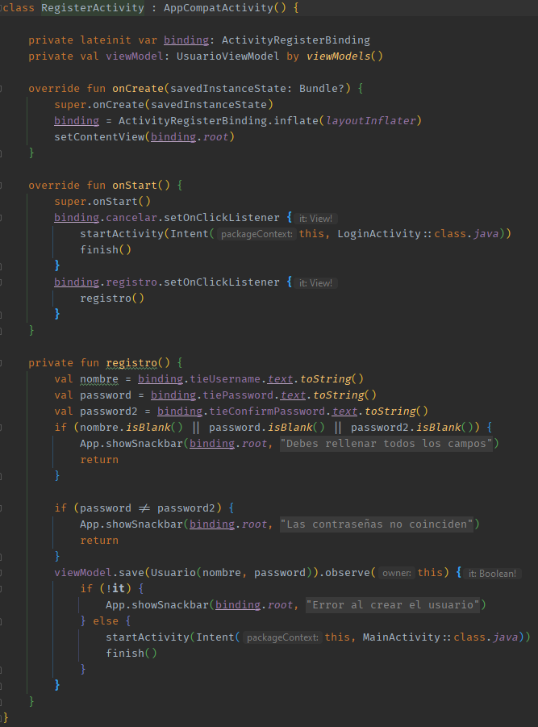
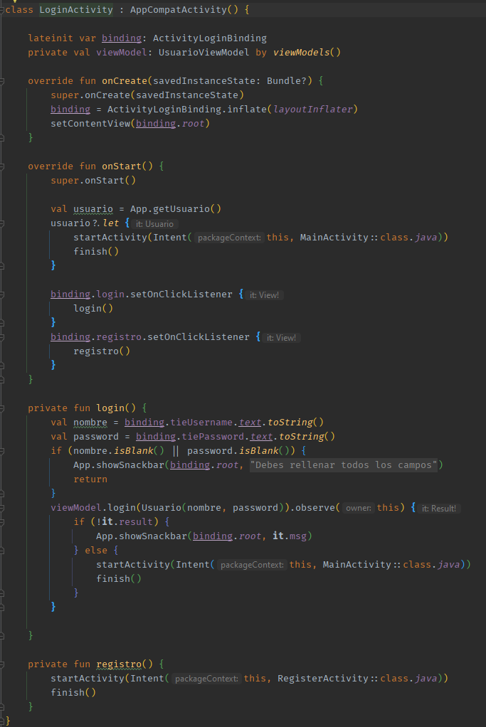
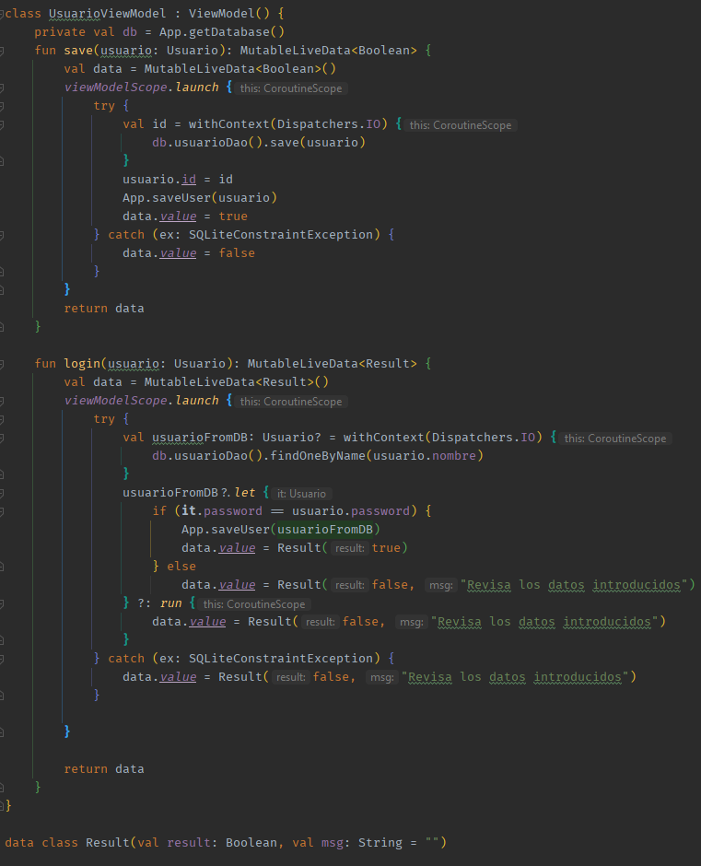
Registro y Login
Notes:
Esta actividad interactúa con un ViewModel llamado UsuarioViewModel, que maneja la lógica de negocio y las interacciones con la base de datos relacionadas con el registro e inicio de sesión de usuarios.
Cuando un usuario completa el formulario de registro e intenta registrarse, RegisterActivity llama a la función save() del UsuarioViewModel. Esta función intenta guardar el nuevo usuario en la base de datos y devuelve un objeto MutableLiveData<Boolean> que nos permite observar el resultado de la operación de guardado. Si el registro es exitoso, llevamos al usuario a la pantalla principal de la aplicación.
El UsuarioViewModel también cuenta con una función login() para verificar las credenciales de un usuario al intentar iniciar sesión. Esta función devuelve un objeto MutableLiveData<Result>, que contiene un resultado booleano y un mensaje opcional que indica si el inicio de sesión fue exitoso o fallido.

Slide 17
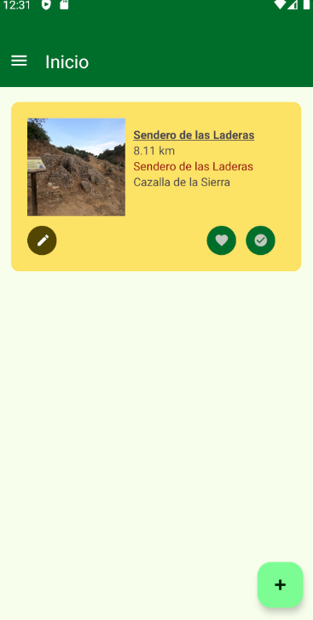
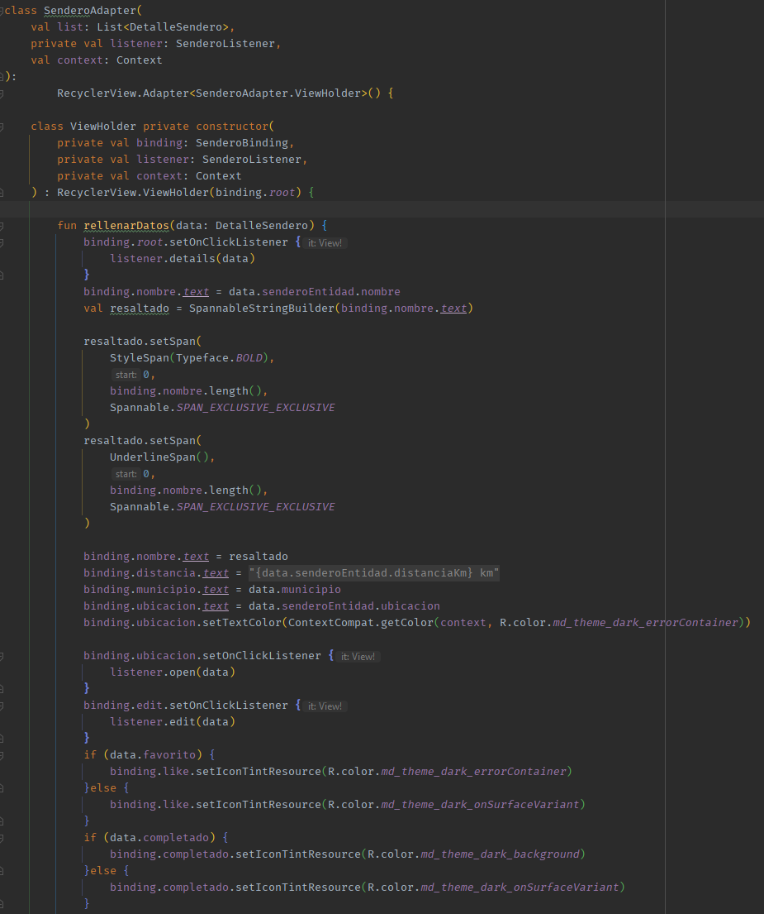
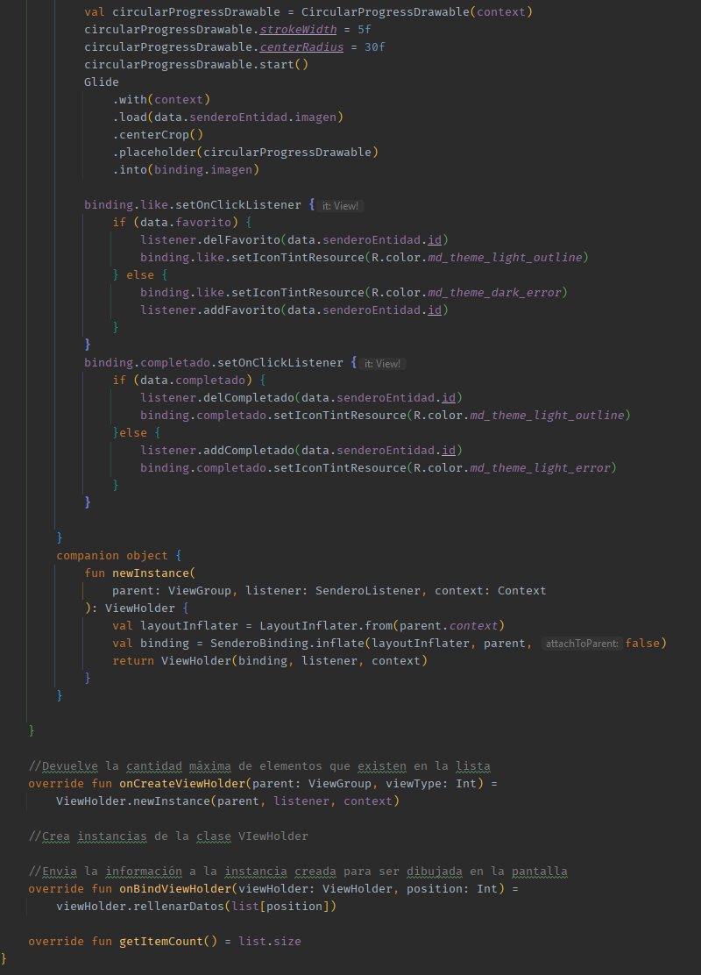
Implementación RecyclerView
Notes:
Sirve para gestionar y mostrar los atributos del sendero o senderos en la vista principal. Haciendo uso del viewHolder creamos cada una de las tarjetas que se van a crear en el dispositivo, se recupera la información de la base de datos de cada una de las tarjetas y se muestran en esta vista, además se crean al gunas funcionalidades en esta vista a través del setOnClicListener, como por ejemplo en nuestro caso, acceder a la ubicación del sendero, editar o marcar

Slide 18
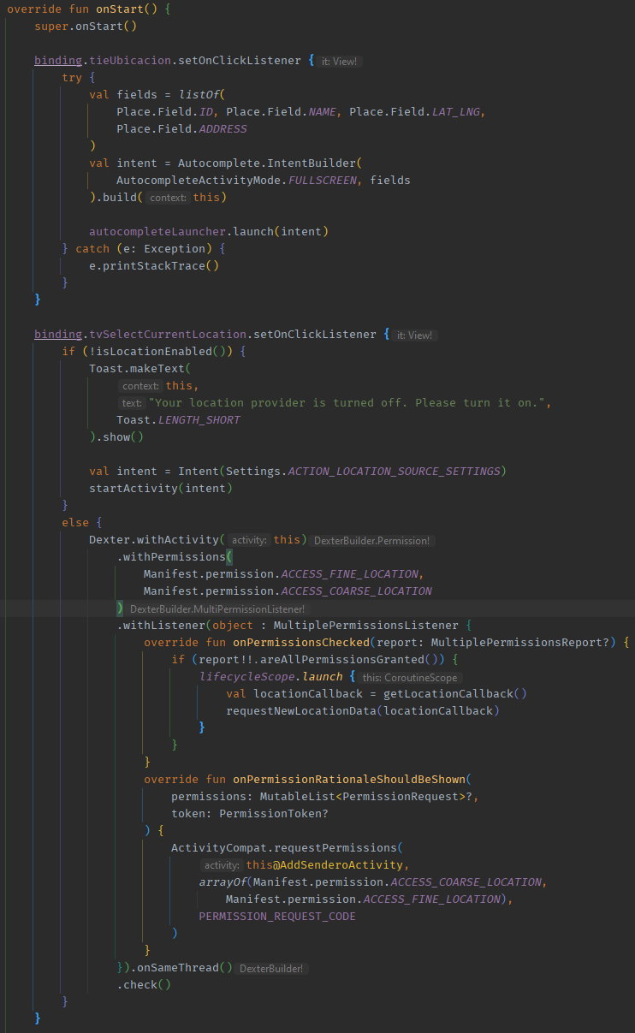
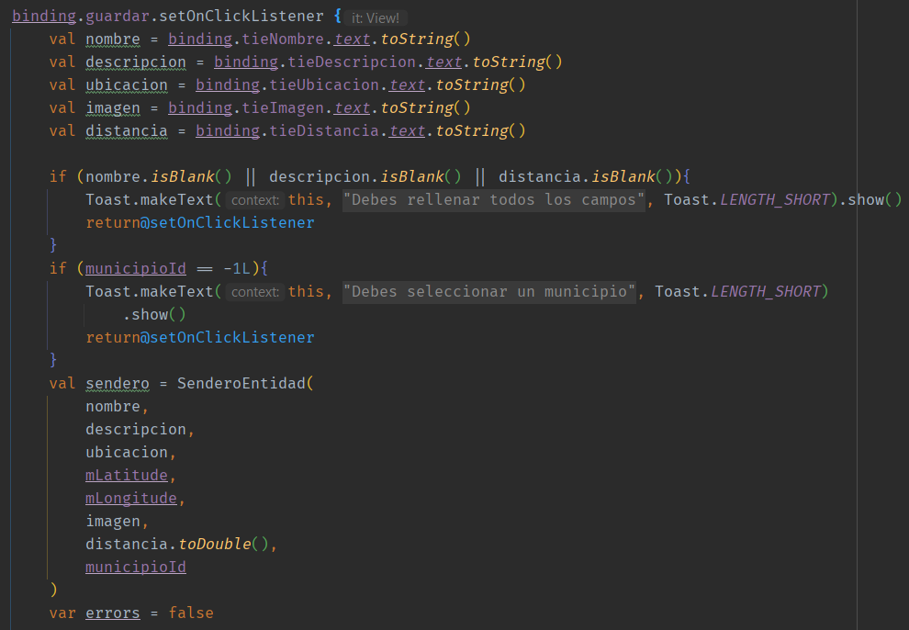
Implementación Crear Sendero
Notes:
Aquí nos centramos en la parte de guasrdar los datos introducidos por el usuario, se obtienen los datos del campo de texto de la interfaz de usuario, se hacen operaciones de validación y si todos los campos están completos, se crea un objeto SenderoEntidad donde se guardadn el sendero ocn todos sus atributos. Por otro lado, aquí vemos como implemetamos la funcionalidad de buscar un lugar en el mapa que ofrece Google places. Tambien mediante la biblioteca Dexter solicitamos permisos de ubicación para poder obtener la ubicación actual del usuario

Slide 19
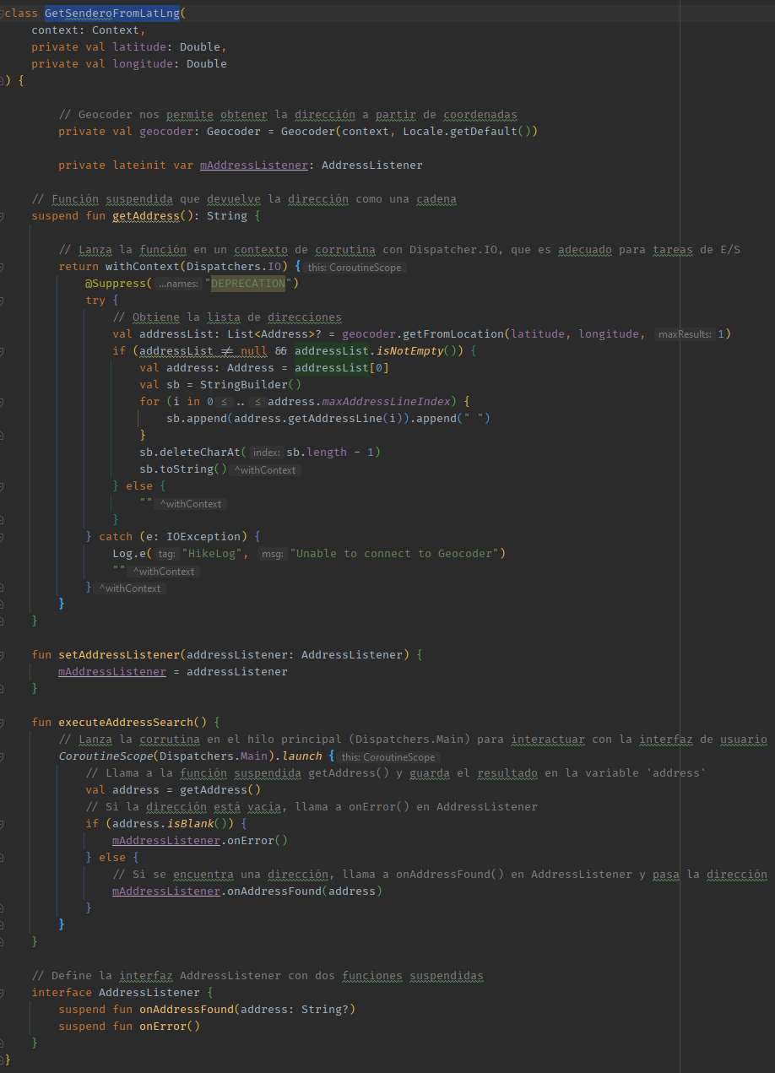
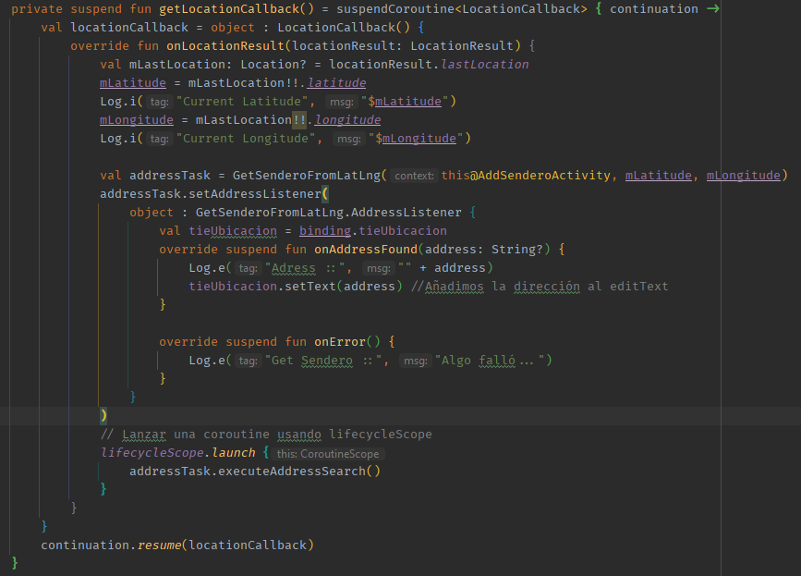
Ubicación
Notes:
La clase geocoder nos permite obtener las direcciones a partir de las coordenadas
Con la función getlocationcallback se obtienen las cariables de latitud y longitud y se actualiza el campo ubicación en la interfaz de usuario con la dirección obtenida

Slide 20
Despliegue y pruebas
Inicio de sesión
Registro
Navegar por la aplicación
Crear nuevos ítems
Marcar senderos como favoritos o completados
Desmarcar
Acceder a la ubicación del sendero
Navegar a la vista principal
Acceder a las listas de favoritos y completados
Cerrar sesión

Slide 21
Conclusiones
Conclusión
Vías futuras
Ha sido un reto técnico y de aprendizaje
Estoy conforme y contento con todo lo aprendido
Considero que mi aplicación cumple con los requisitos mínimos
Implementar el SDK de Google Places ha sido un reto personal resuelto
Tengo intención de implementar mas soluciones proporcionadas por el SDK de Maps
Utilizar una base de datos en la nube
Crear un ranking de dificultad
Compartir senderos dándole a la aplicación un componente más social

Slide 22
Muchas gracias por la oportunidad de compartir con ustedes este trabajo, que ha sido el resultado de un arduo esfuerzo y dedicación

